Slide 1
Persamaan Diferensial Non Eksak
Matematika II
Fauzhia Rahmasari, S.Si, M.Si

Slide 2
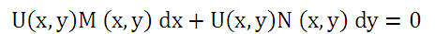
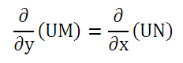
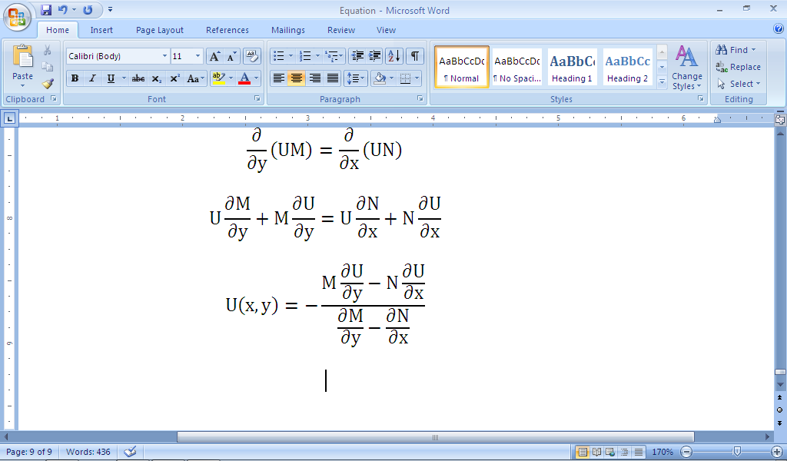
Faktor Integral
Jika persamaan tidak eksak, maka akan dicari suatu fungsi yang dapat mengubah persamaan menjadi suatu PD Eksak. Fungsi yang akan dicari disebut Faktor Integral.
Misal U(x,y) merupakan faktor integral dari suatu persamaan, maka:
merupakan PD Eksak.
Karena persamaan diatas eksak, maka dipenuhi:
atau

Slide 3
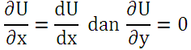
Faktor Integral
diperoleh
Persamaan di atas merupakan bentuk umum atau rumus umum untuk Faktor Integral. Terdapat tiga kemungkinan yang dapat terjadi pada Faktor Integral.
Kemungkinan pertama: Faktor Integral U merupakan fungsi dari x saja, maka terdapat:

Slide 4
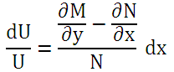
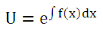
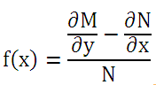
Faktor Integral
Bila dimasukkan ke bentuk umum atau rumus umum Faktor Integral terdapat bentuk:
Jadi Faktor Integral adalah:
dimana: merupakan fungsi dari x saja

Slide 5
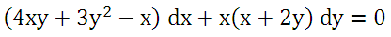
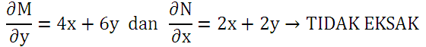
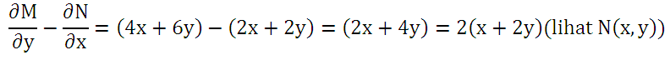
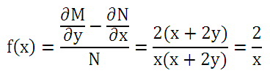
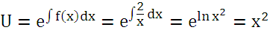
Contoh Soal (Kemungkinan Pertama)
Jawab:

Slide 6
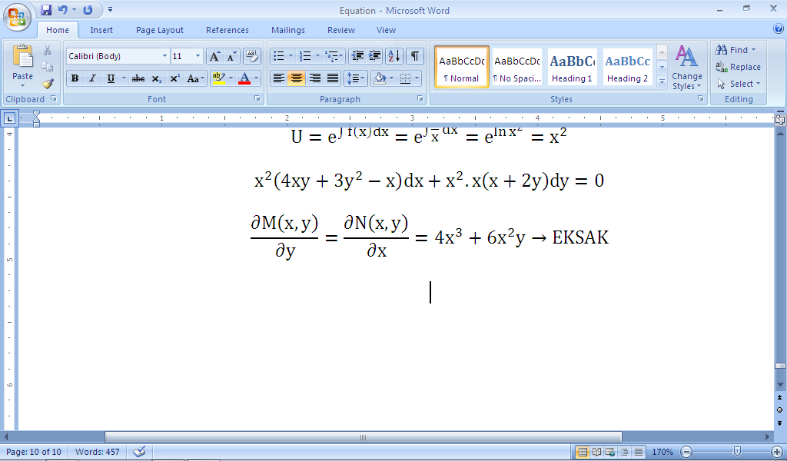
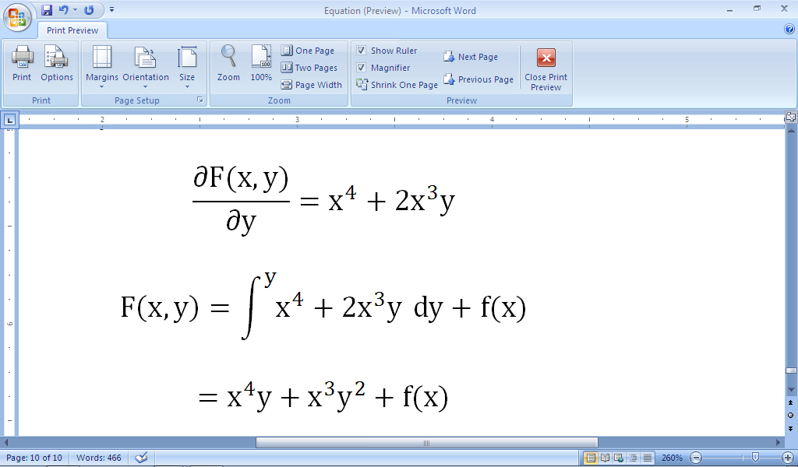
Contoh Soal (Kemungkinan Pertama)
U adalah faktor integral yang akan dikalikan dengan PD awal:
Selanjutnya selesaikan dengan metode PD Eksak
Pandang

Slide 7
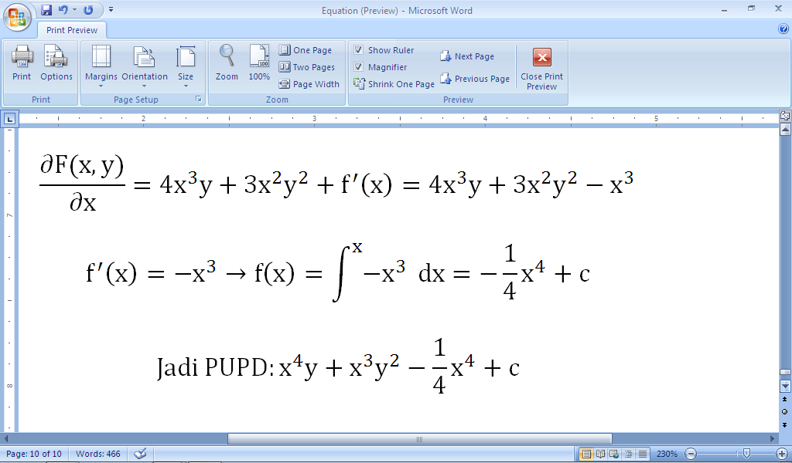
Contoh Soal (Kemungkinan Pertama)

Slide 8
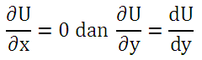
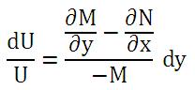
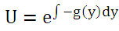
Faktor Integral
Kemungkinan kedua: Faktor Integral U merupakan fungsi dari y saja, maka terdapat:
Bila dimasukkan ke bentuk umum atau rumus umum Faktor Integral terdapat bentuk:
Jadi faktor integral adalah

Slide 9
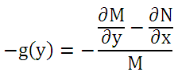
Faktor Integral
dimana: merupakan fungsi dari y saja

Slide 10
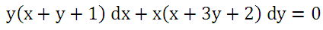
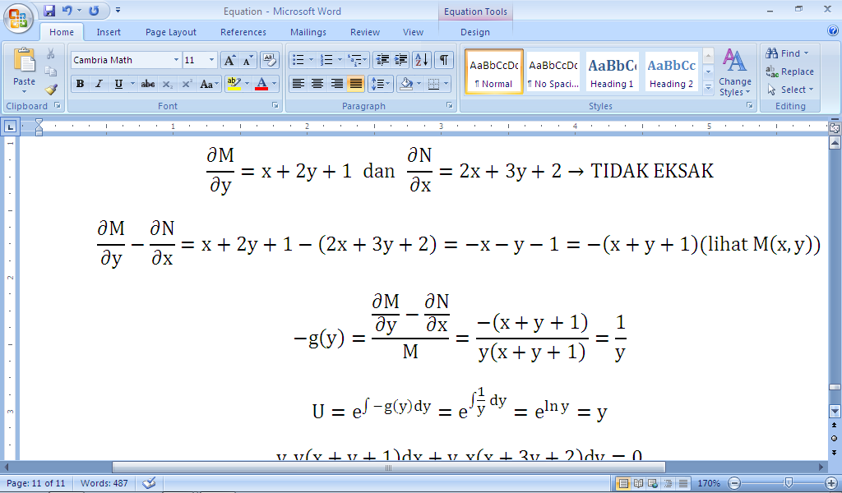
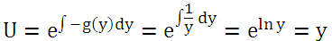
Contoh Soal (Kemungkinan Kedua)
Jawab

Slide 11
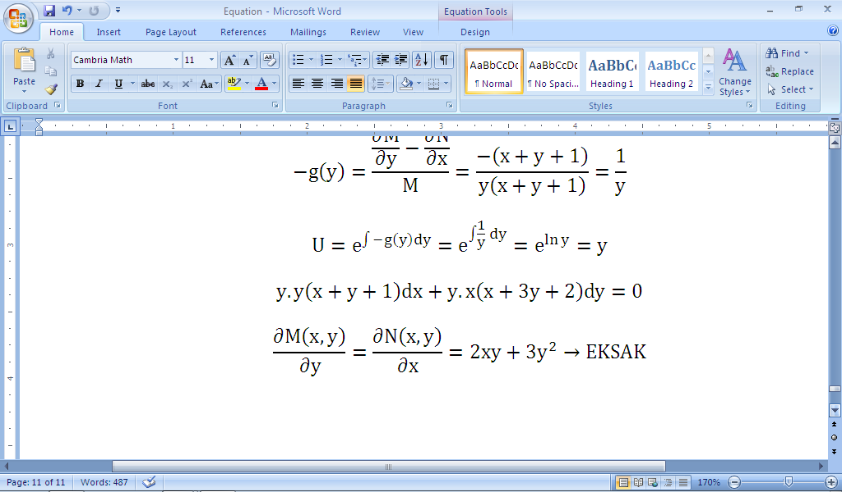
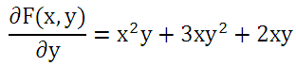
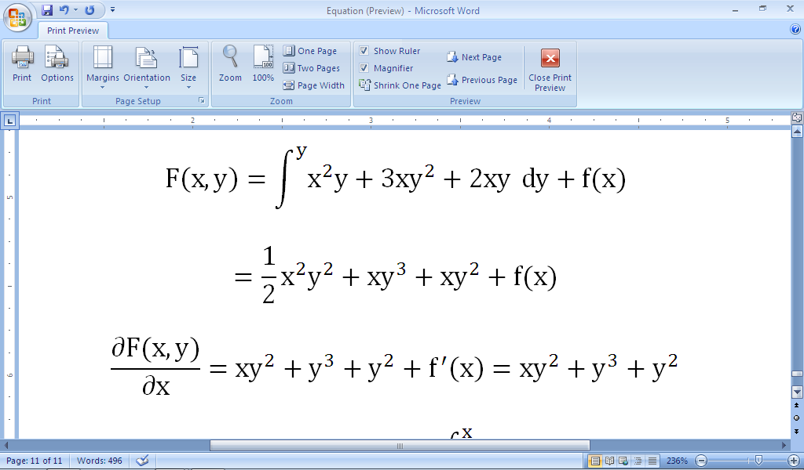
Contoh Soal (Kemungkinan Kedua)
U adalah faktor integral yang akan dikalikan dengan PD awal:
Selanjutnya selesaikan dengan metode PD Eksak
Pandang

Slide 12
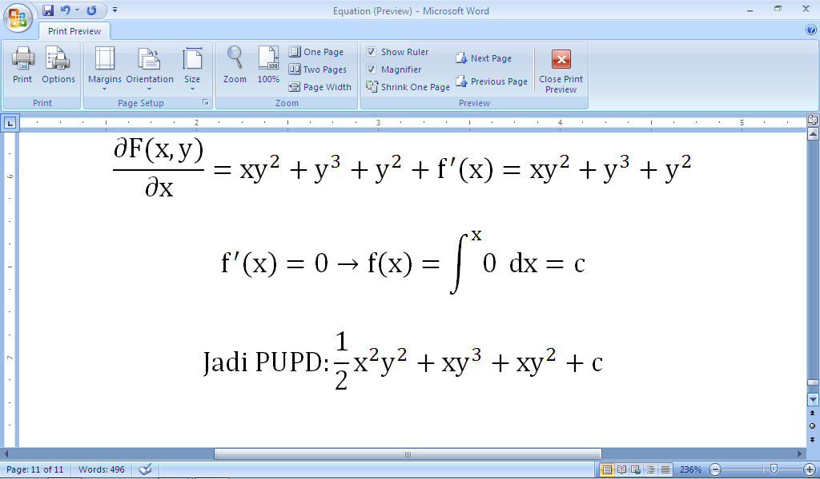
Contoh Soal (Kemungkinan Kedua)

Slide 13
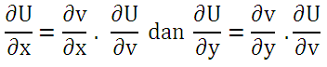
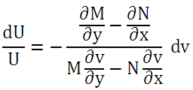
Faktor Integral
Kemungkinan ketiga: Faktor Integral U merupakan fungsi dari x dan y
Diketahui faktor integral U(x,y) = U
Misal peubah x,y = v, maka U = U(v) dan
Bila dimasukkan ke bentuk umum atau rumus umum Faktor Integral terdapat bentuk:

Slide 14
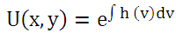
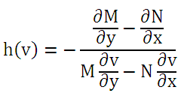
Faktor Integral
Jadi, faktor integral adalah:
dimana: merupakan fungsi dari x dan y

Slide 15
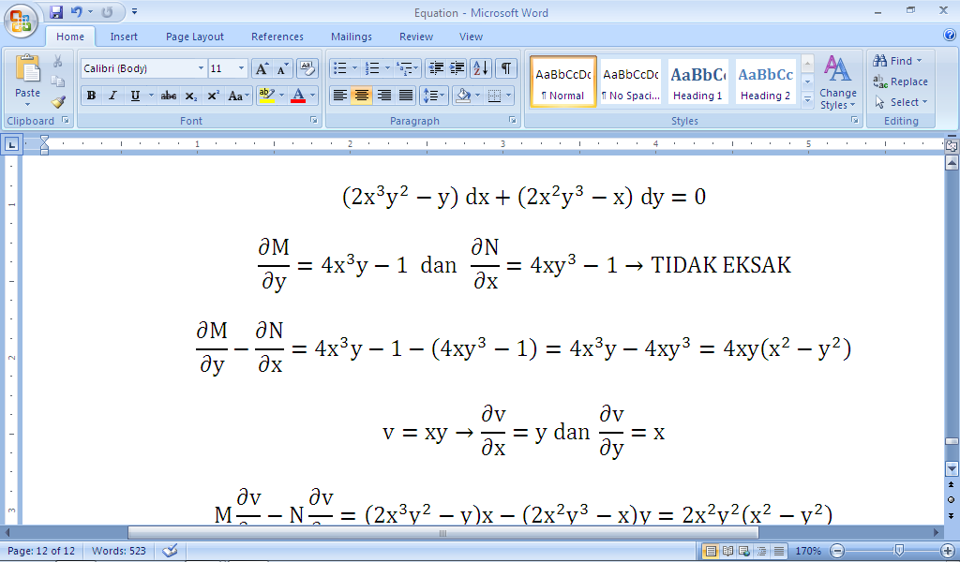
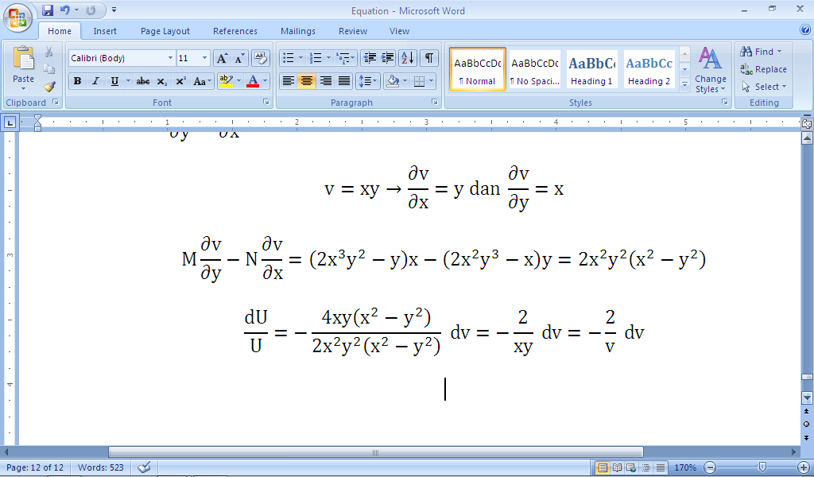
Contoh Soal (Kemungkinan Ketiga)
Jawab

Slide 16
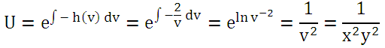
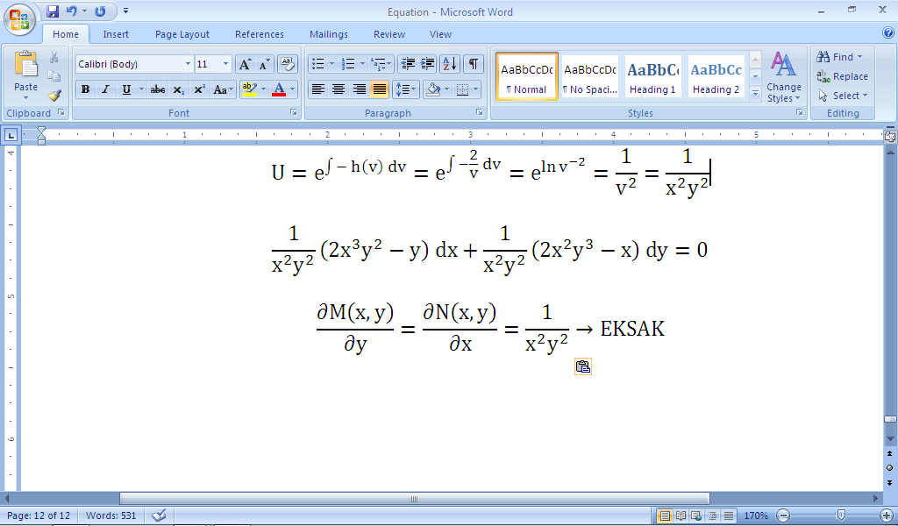
Contoh Soal (Kemungkinan Ketiga)
U adalah faktor integral yang akan dikalikan dengan PD awal:
Selanjutnya selesaikan dengan metode PD Eksak

Slide 17
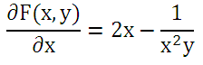
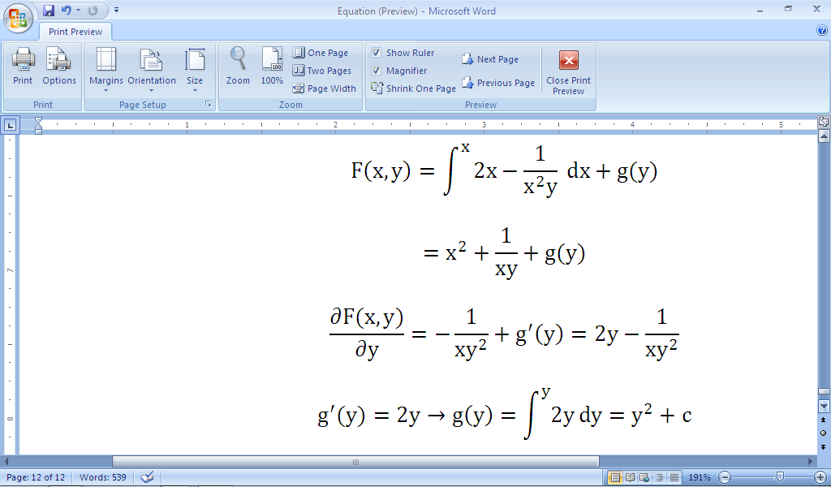
Contoh Soal (Kemungkinan Ketiga)
Pandang

Slide 18
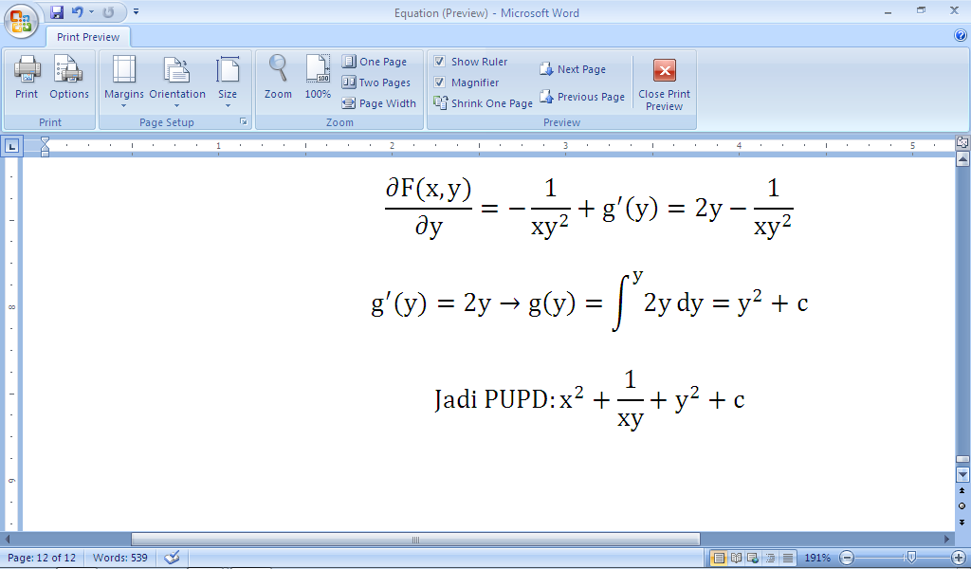
Contoh Soal (Kemungkinan Ketiga)

Slide 19


